Slide 1
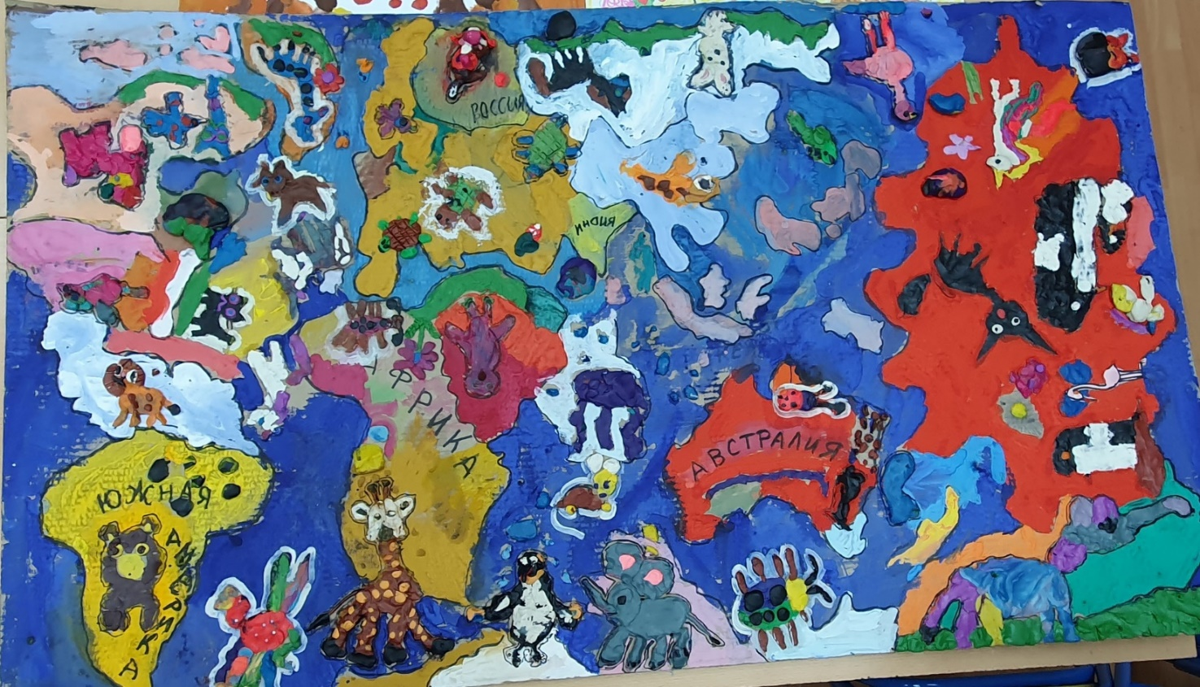
Фотоотчет о проведении мероприятия в рамках выполнения государственного задания на 4 квартал 2021 г.
Мероприятие для жителей района Дорогомилово - Выставка и бал «Планета животных», посвященные Всемирному дню домашних животных - организовано филиалом «Дети-Детям» ГБУ г.Москвы «МЦ «Галактика» в рамках выполнения государственного задания и прошло 06.12.2021 г. в помещении филиала по адресу: Студенческая ул., д.16 и в социальных сетях филиала.
Очень богатая и интересная выставка была создана из работ занимающихся изостудий филиала «Волшебная палитра» (педагог Ефремова Т.В.), «Эскиз» и «Контраст» (педагог Ронина А.Л.), клуба прикладного творчества «Сувенир» (педагог Лойко А.Е.) Дети нарисовали много художественных работ и изготовили поделки на тему «День домашних животных».
Бал «Планета животных» - совершенно новый формат проведения мероприятия, придуманный педагогами Театра песни «Цветофор». Занимающиеся театра песни должны были самостоятельно: придумать себе образ животного из любого существующего мультфильма, подобрать костюм, выбрать песню, которую он будет исполнять под свой образ, изучить информацию об этом животном и суметь её рассказать, придумать командами 2 танцевальные связки. Кроме того, каждый участник должен был продемонстрировать своего героя не называя его, и в конце своего выступления - рассказать несколько фактов о своем герое, также не называя его, чтобы зрители отгадали кто он и из какого мультика. В конце всех подготовленных выступлений ребят ждал сюрприз: танцевальные баттлы на лучшую пластику и лучший эмоциональный танец под выбранную случайным образом музыку.
Концерт прошел при отличной зрительской поддержке родителей и друзей учреждения.

Slide 2
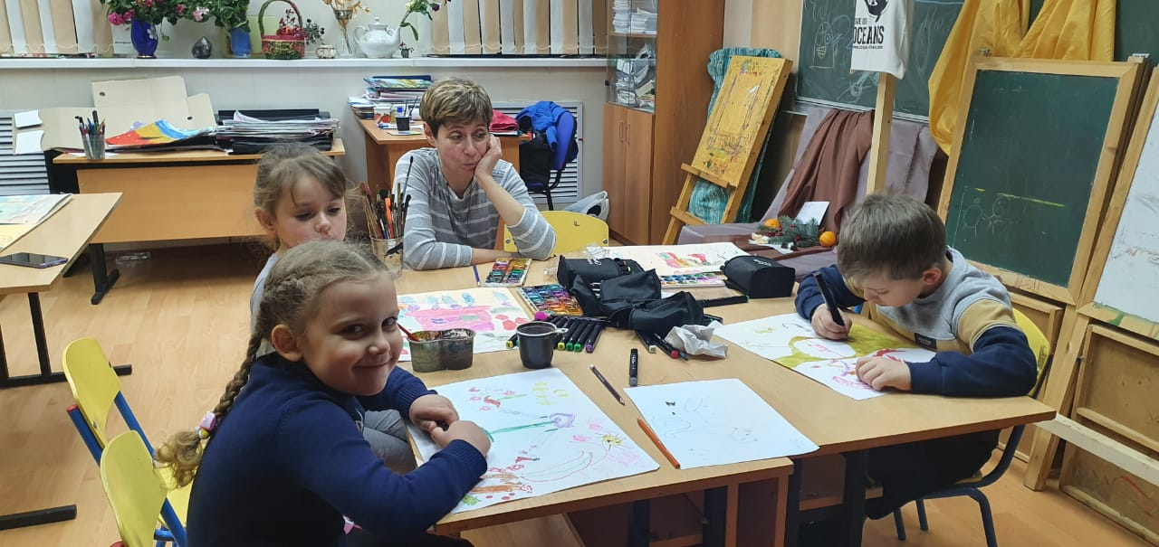
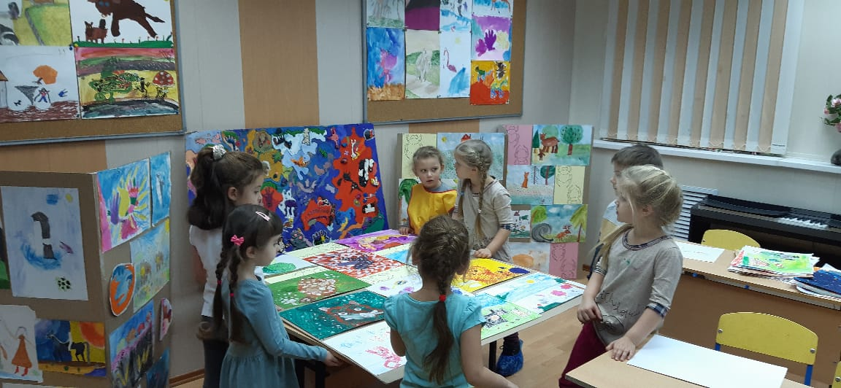
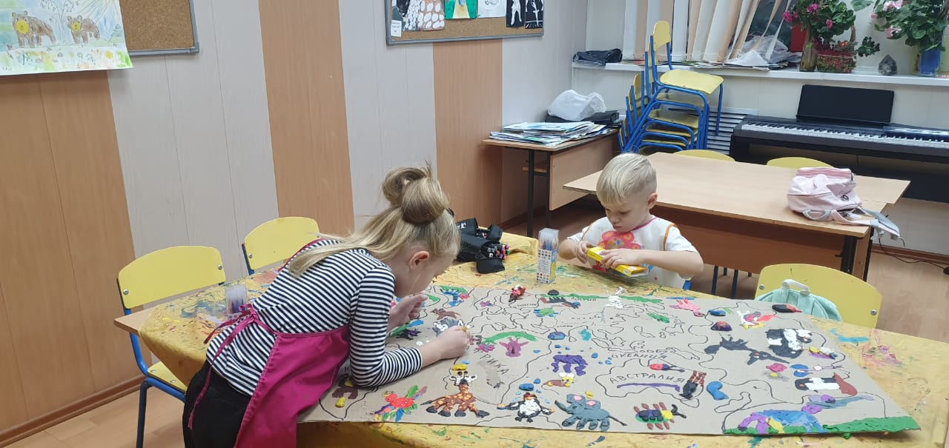

Slide 3
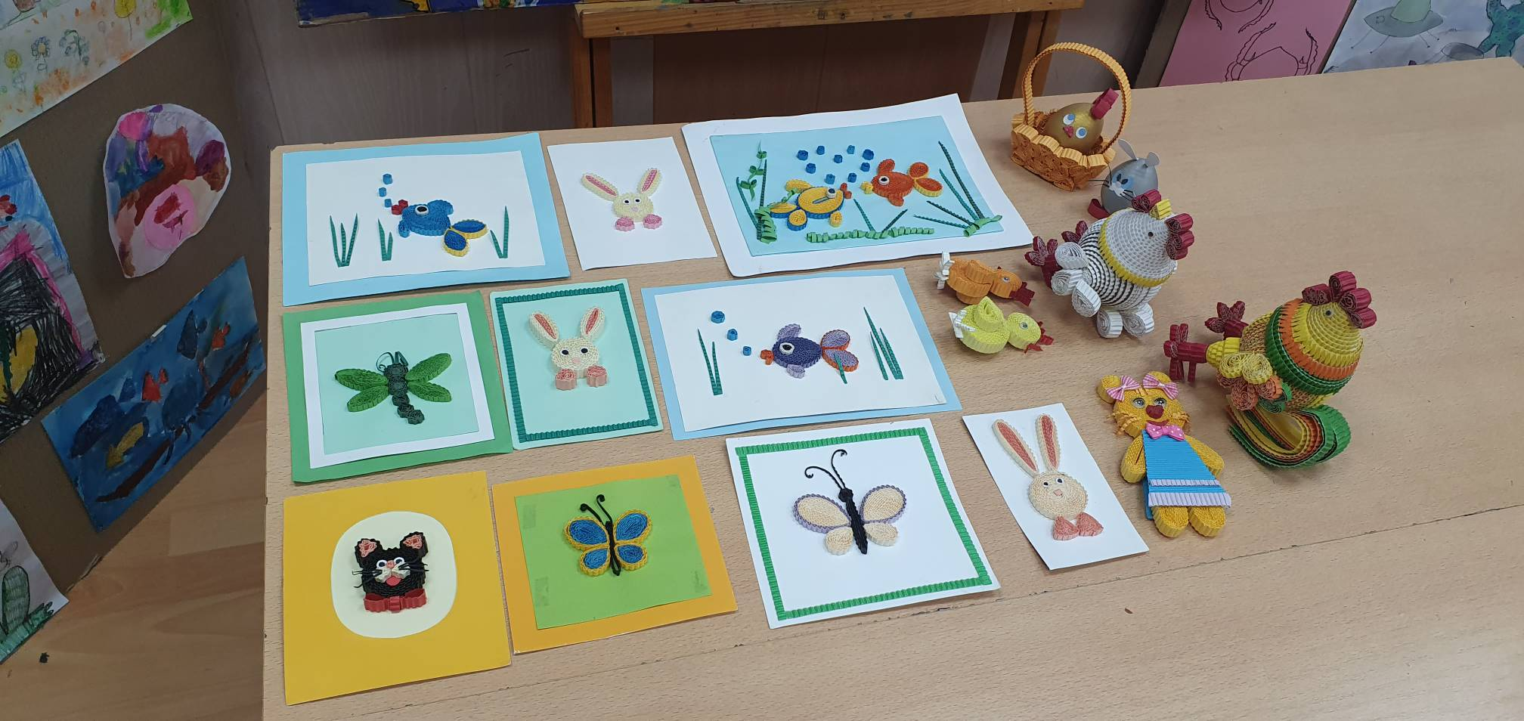
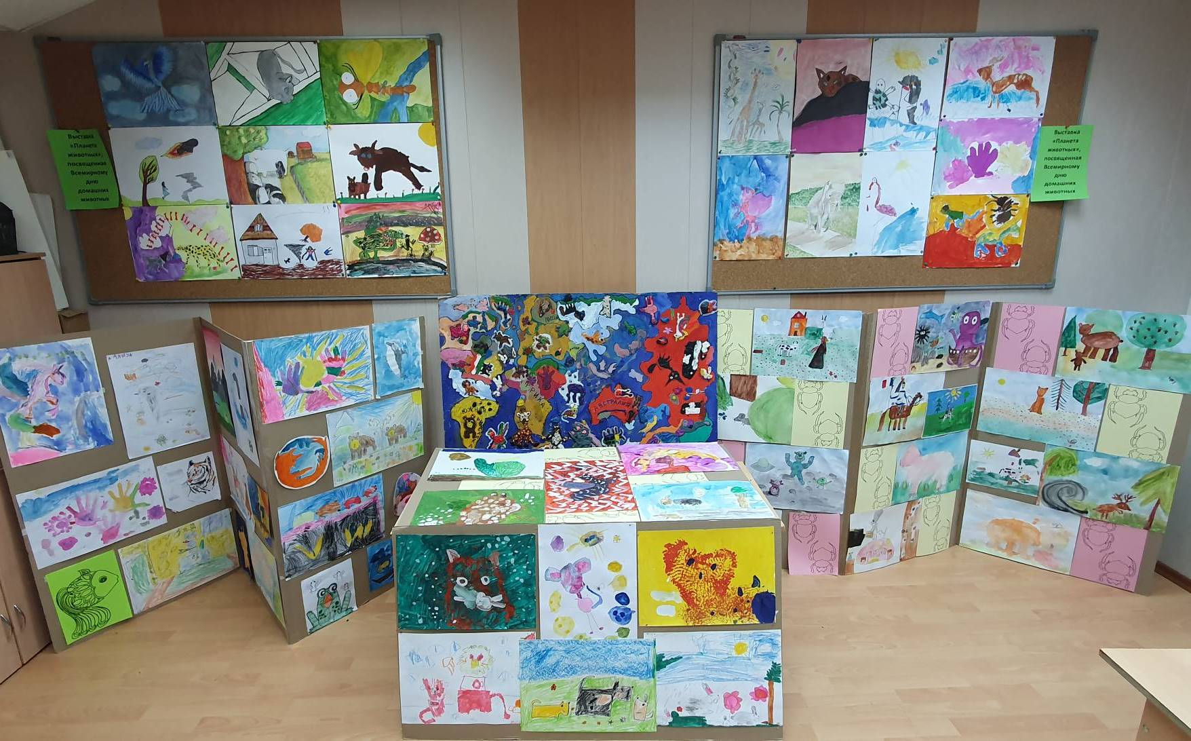
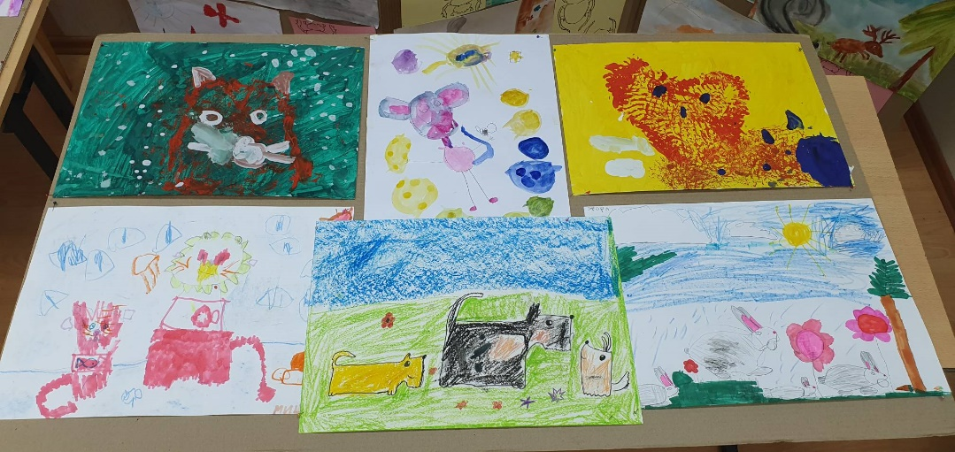

Slide 4
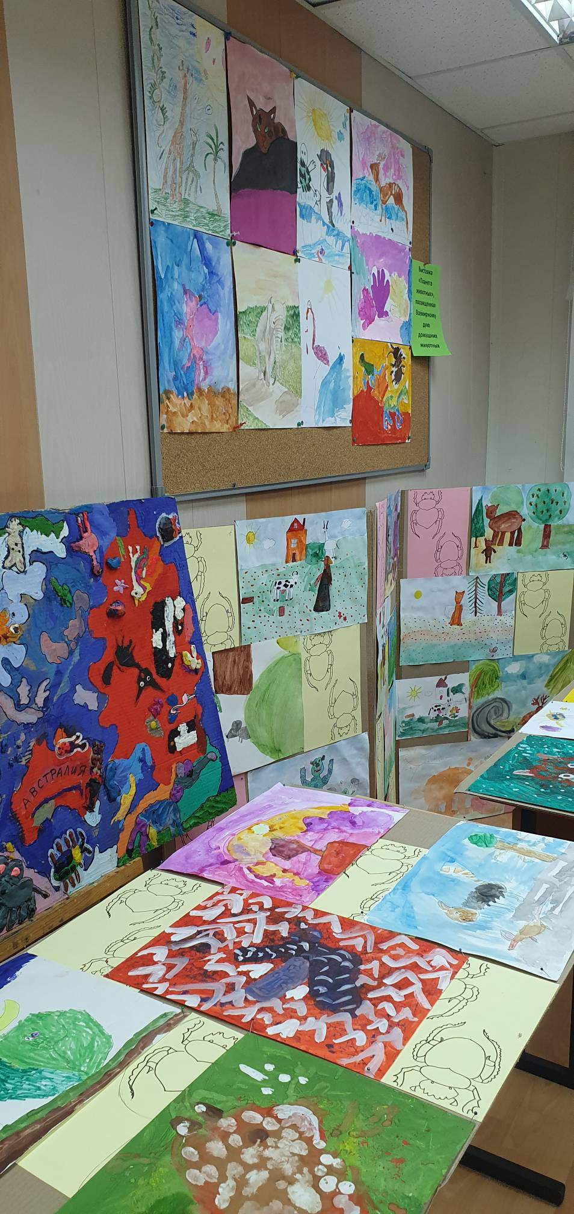
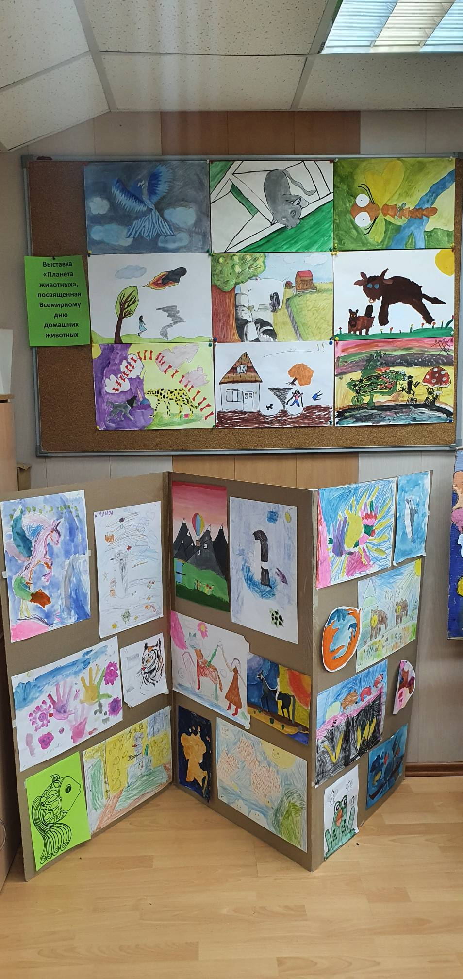
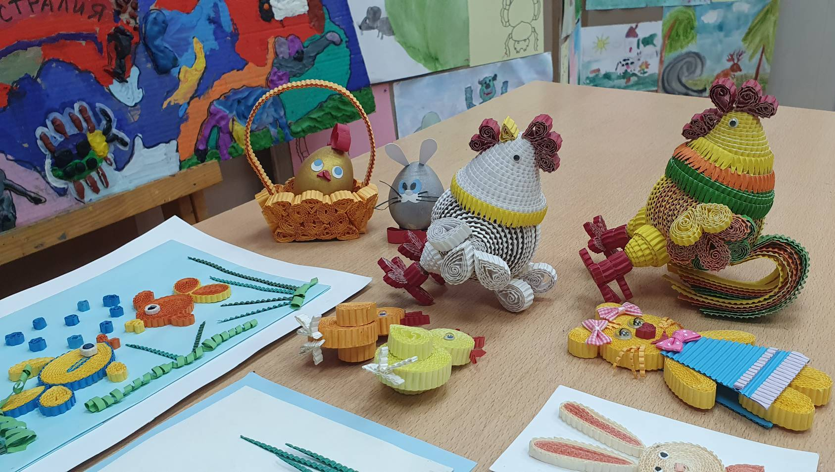

Slide 5
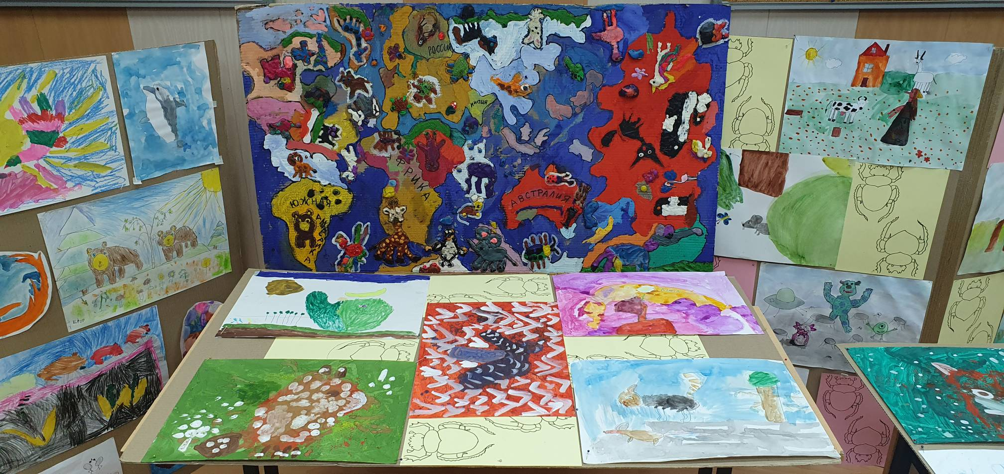
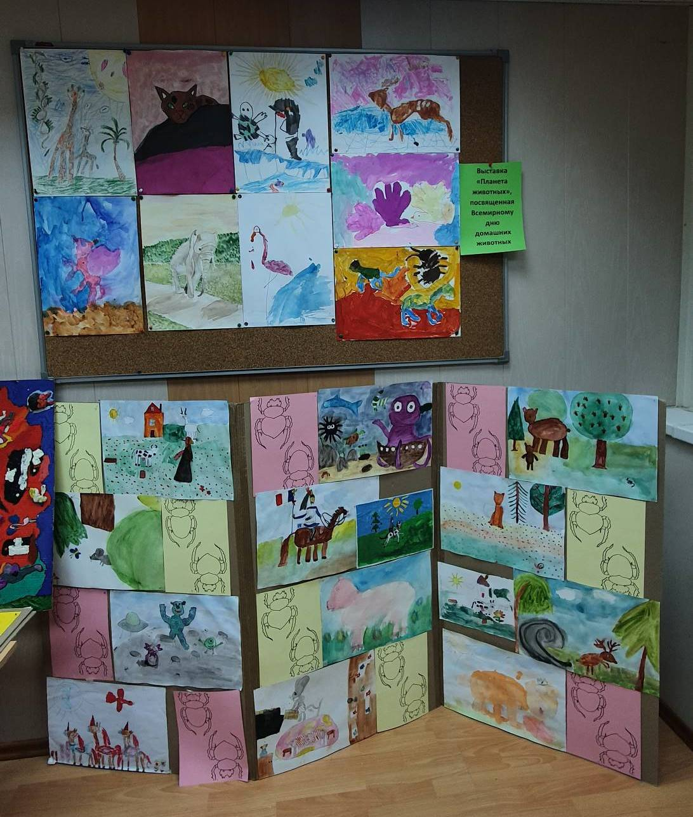

Slide 6
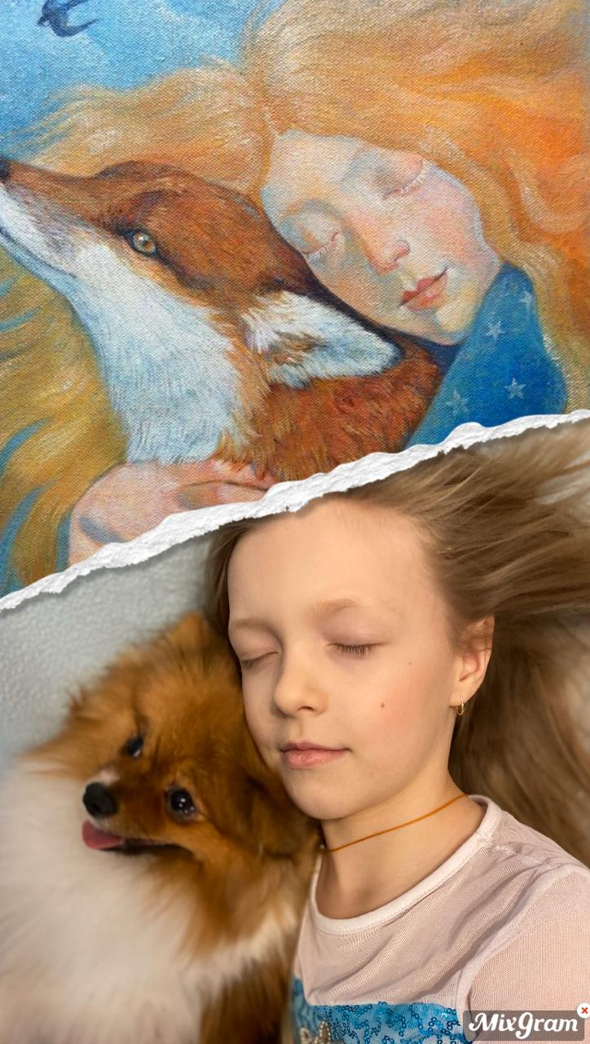
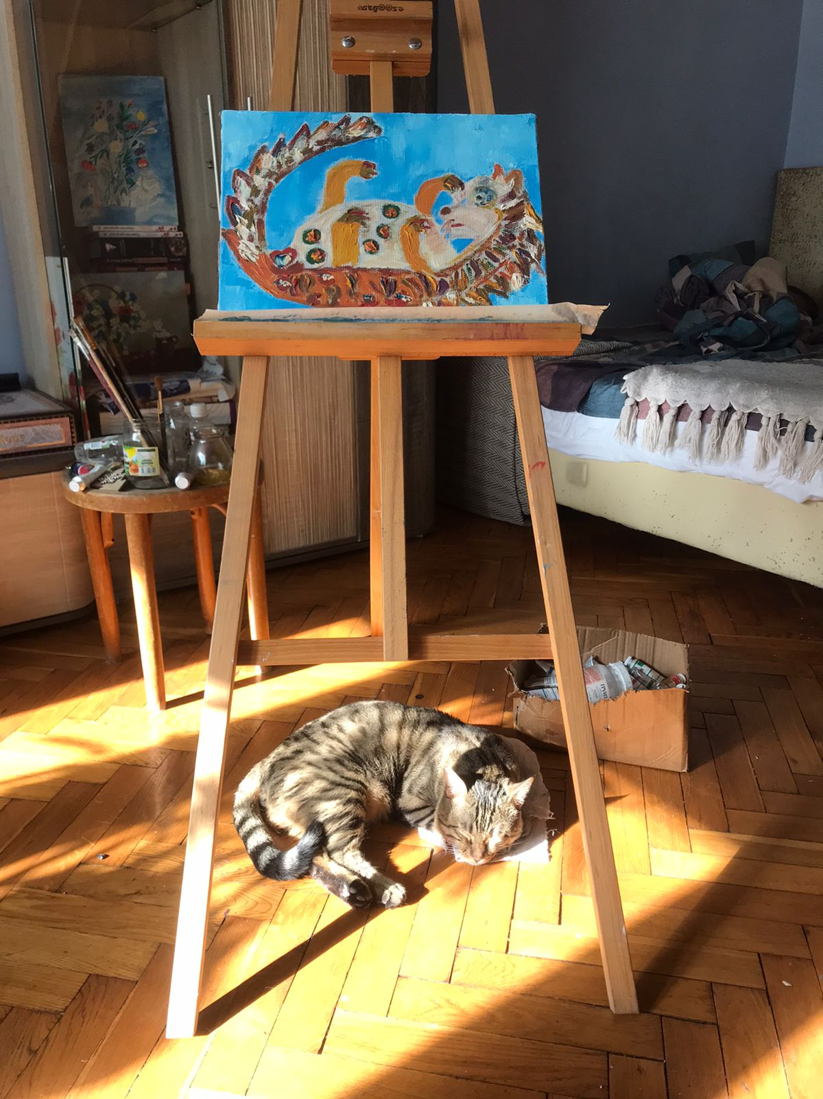
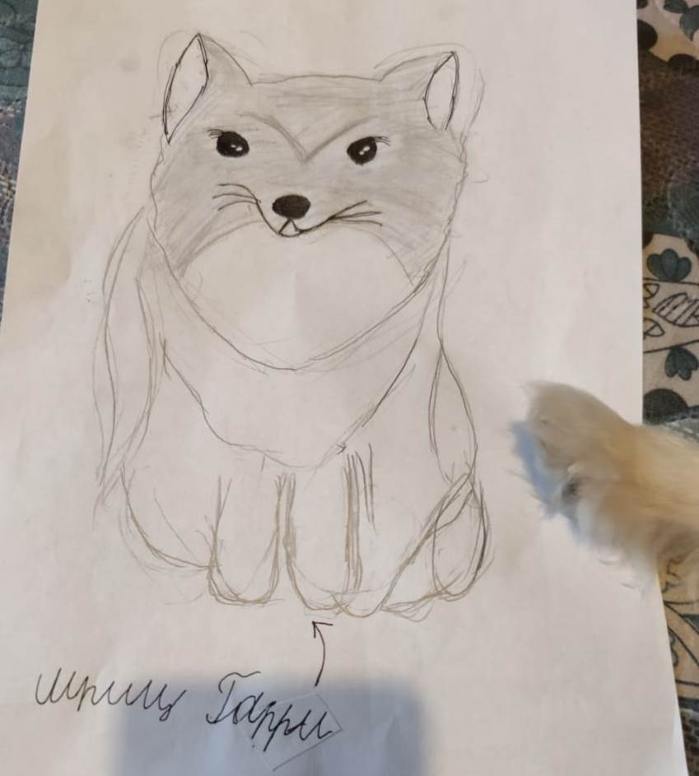
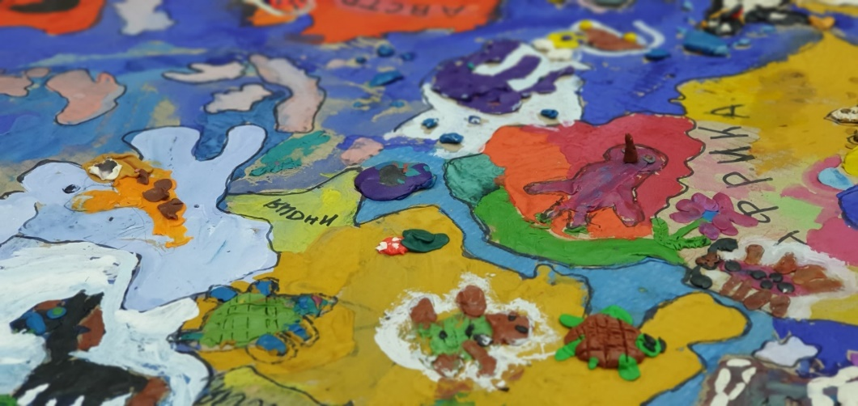

Slide 7
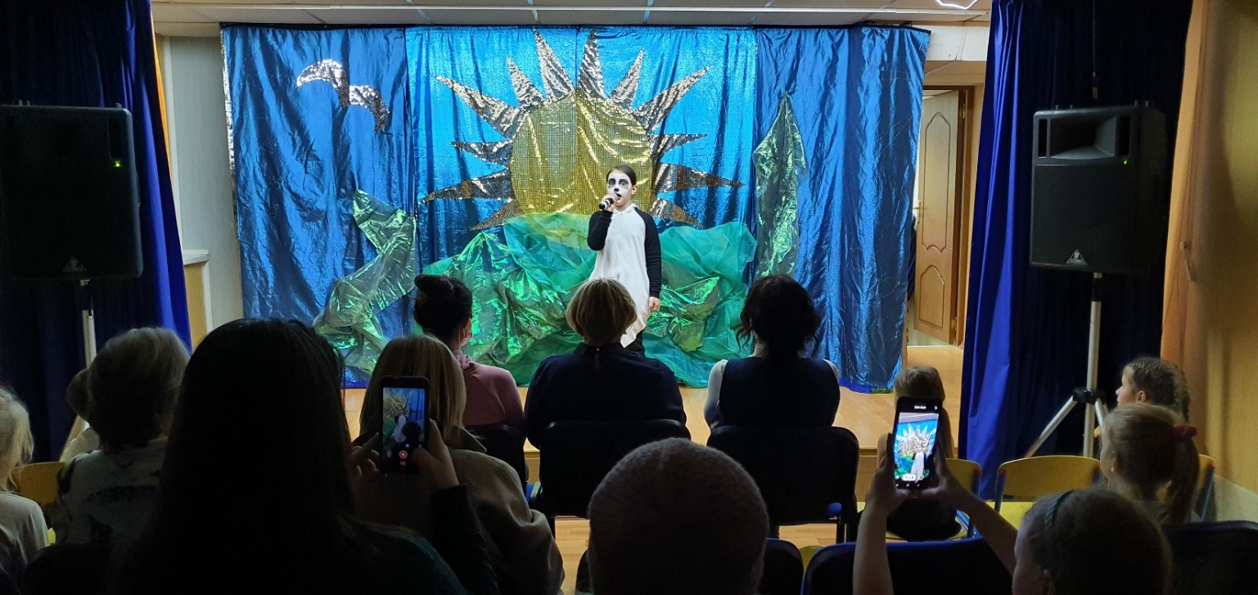
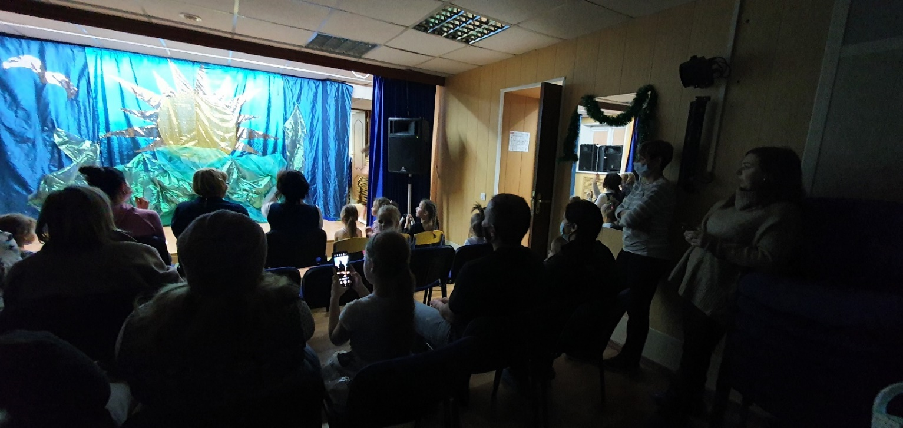
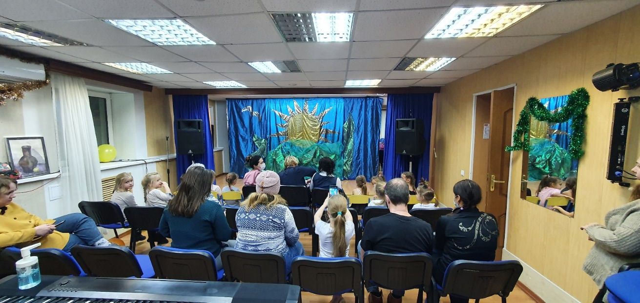

Slide 8
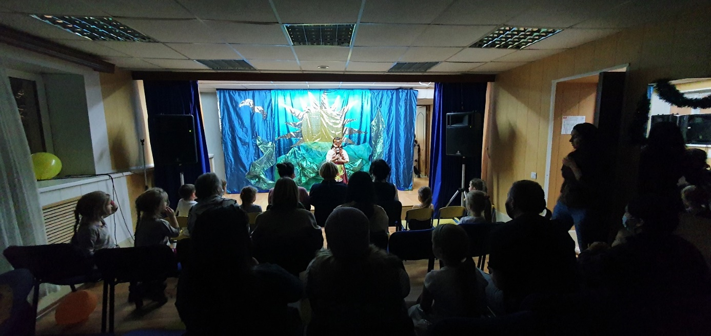
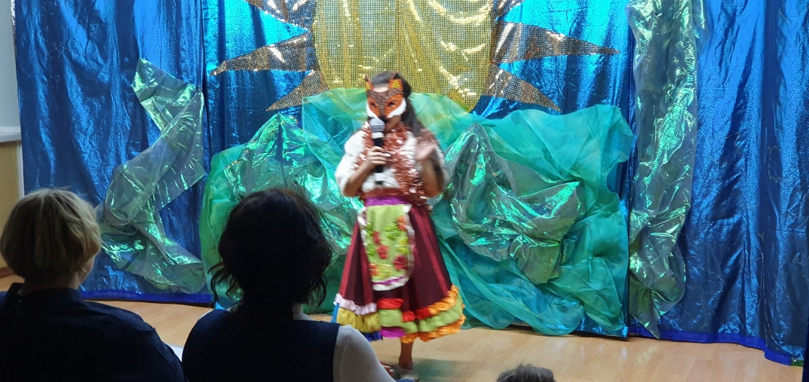
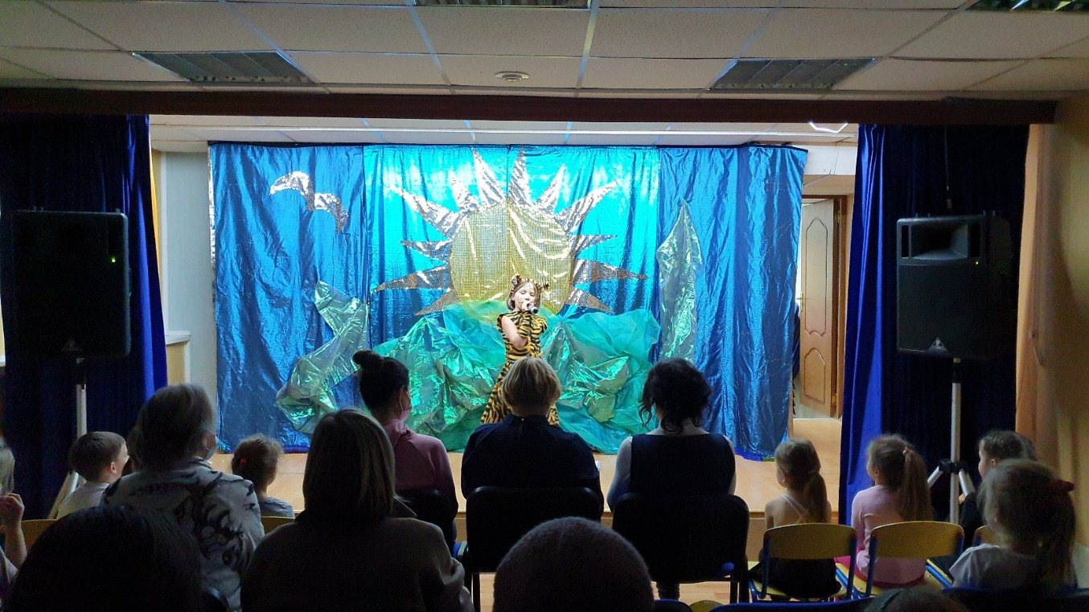

Slide 9
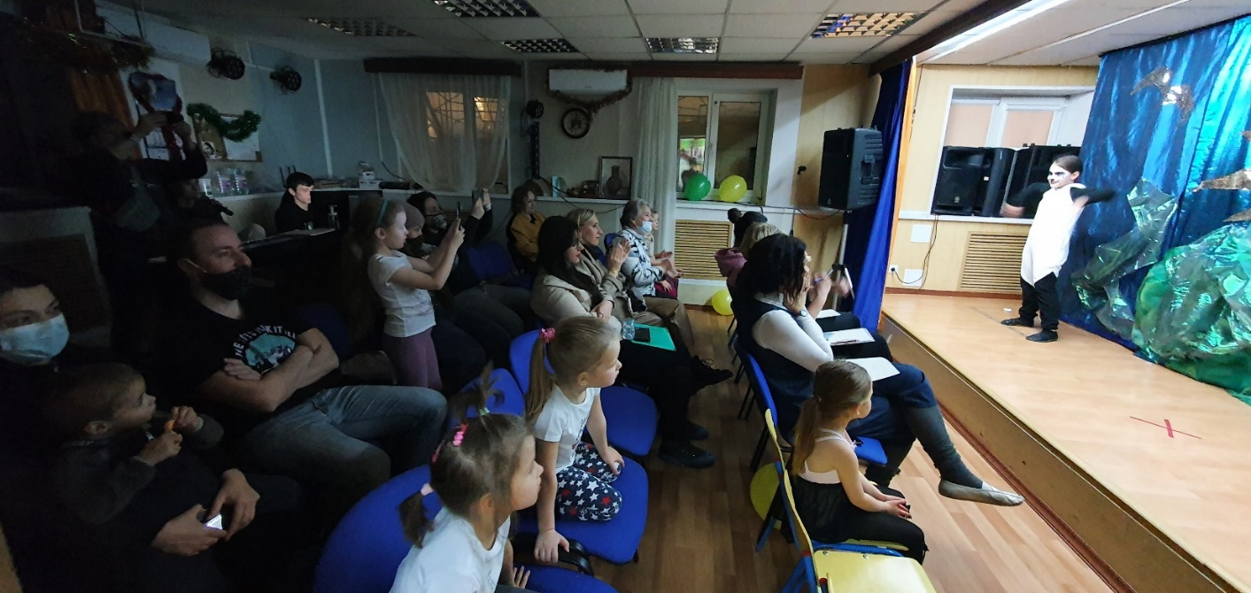
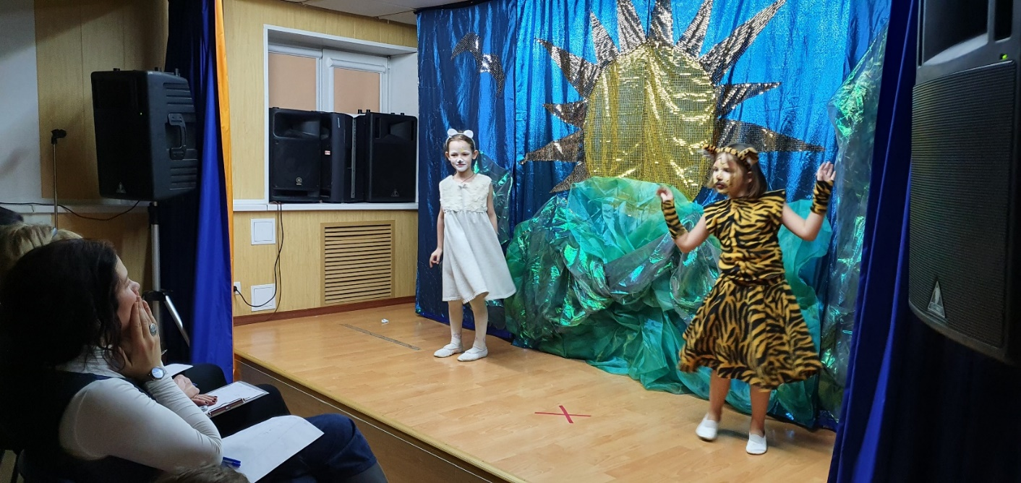
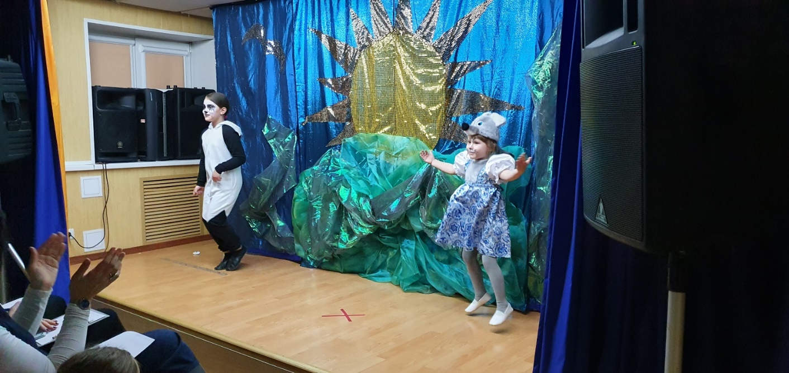

Slide 10
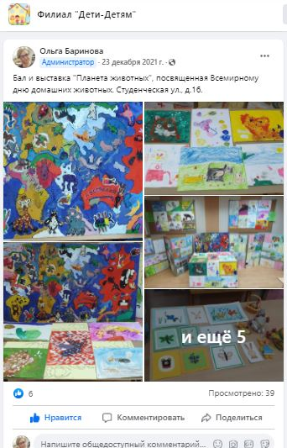
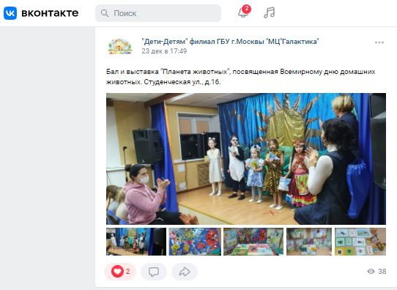
Руководитель филиала «Дети-Детям» Е.Ю.Цыбулькова

